Slide 1
RÉGUA PROGRAMÁVEL
COSME SILVA SANTOS JUNIOR
DENISON DE ALMEIDA PORTELA
GEOVANNI RAMOS PEREIRA
HIAN ARAUJO DAMACENO
JONAS RIBEIRO

Slide 2
RESUMO
Este documento tem como objetivo apresentar o desenvolvimento do projeto Régua Programável, desde as definições e planos das primeiras ideias até as execuções de montagem e resultados finais.
O dispositivo de automação, denominado de Régua Programável, consiste em uma régua de tomadas com canais que serão individualmente programáveis por smartphone; esta programação se resume ao usuário do equipamento determinar por quanto tempo um canal ficará ativado ou em que frequência ele deseja que o mesmo canal alterne entre ligado e desligado.
Este trabalho tem por objetivo baratear o custo de um projeto de automação residencial, visando a fácil instalação do equipamento desenvolvido, assim, não necessitando de uma mão de obra qualificada para a instalação, programação e utilização.

Slide 3
SUMÁRIO
Introdução
Referencial Teórico
Metodologia
Desenvolvimento
Considerações Finais

Slide 4
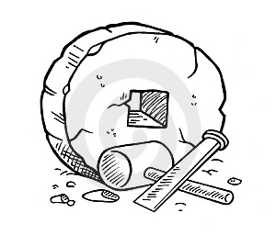
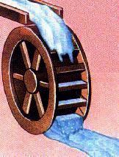
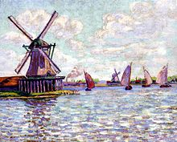
INTRODUÇÃO
Pré-história
Invenção da roda
Roda d’água
Moinho movidos a vento

Slide 5
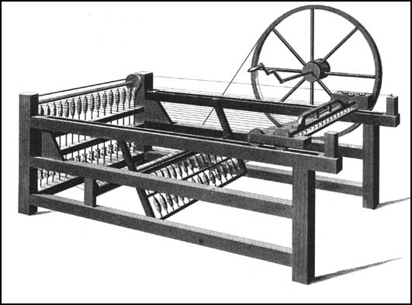
INTRODUÇÃO
Século XVIII
Tear Mecânico

Slide 6
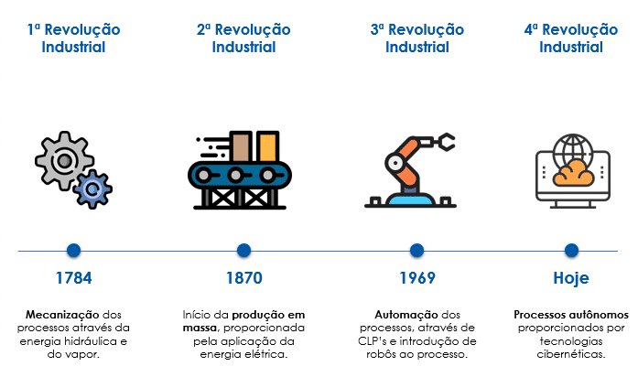
INTRODUÇÃO
Evolução
Evolução da Industria

Slide 7
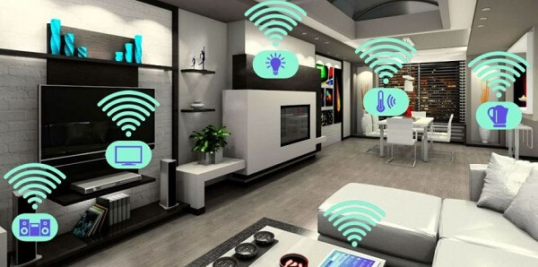
INTRODUÇÃO
Século XXI
Casa automatizada

Slide 8
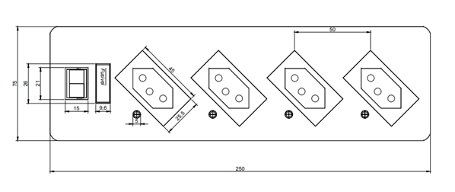
Sobre a Régua programável

Slide 9
Construção
- Escolha do material
- confecção da estrutura
-integração entre estrutura e parte eletroeletrônica
-envelopamento da estrutura

Slide 10
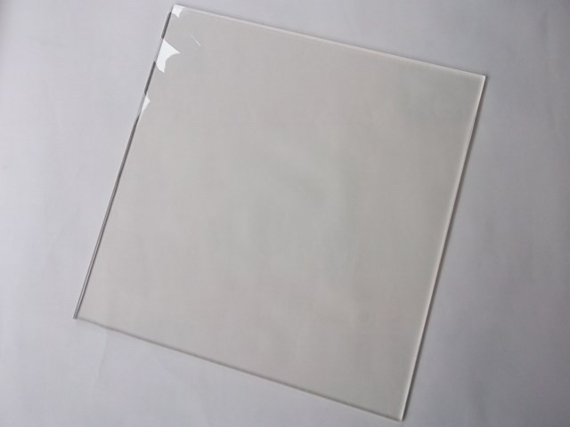
Escolha do material - Pela disponibilidade na escola - transparência

Slide 11
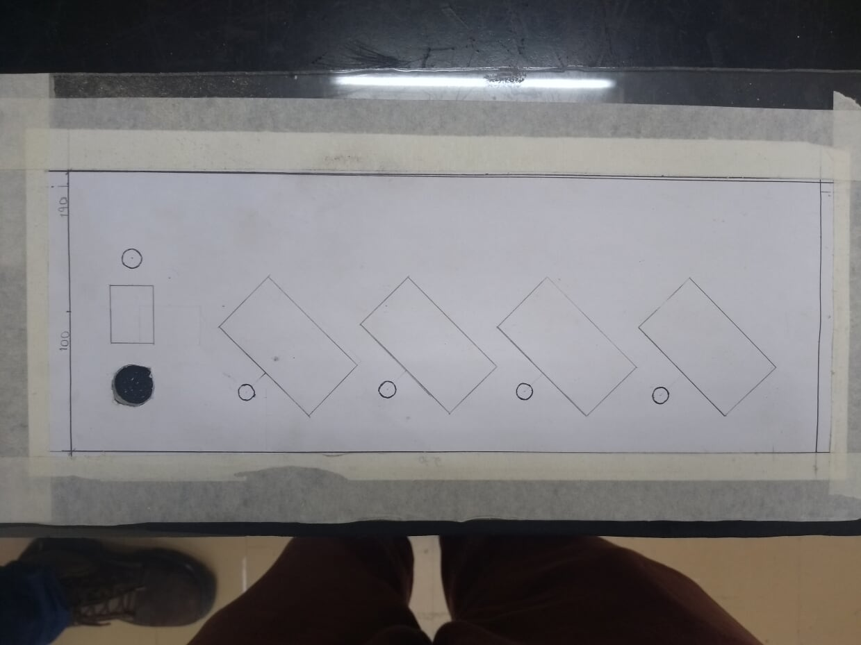
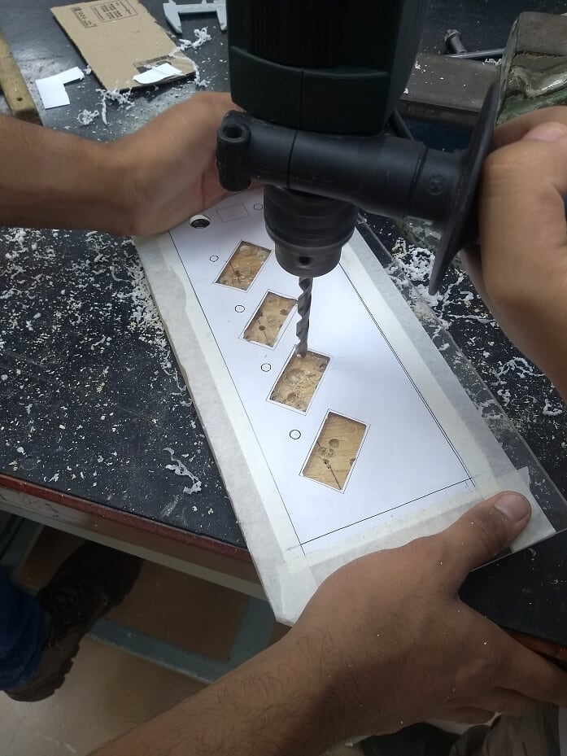
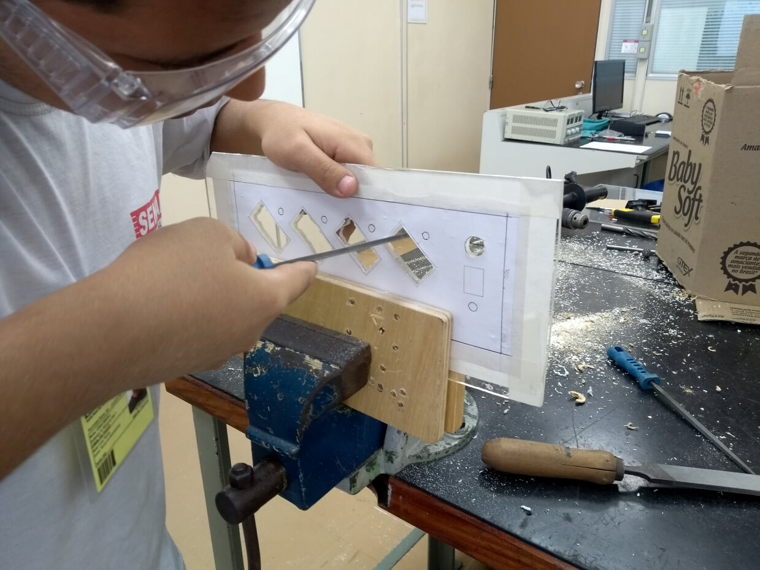
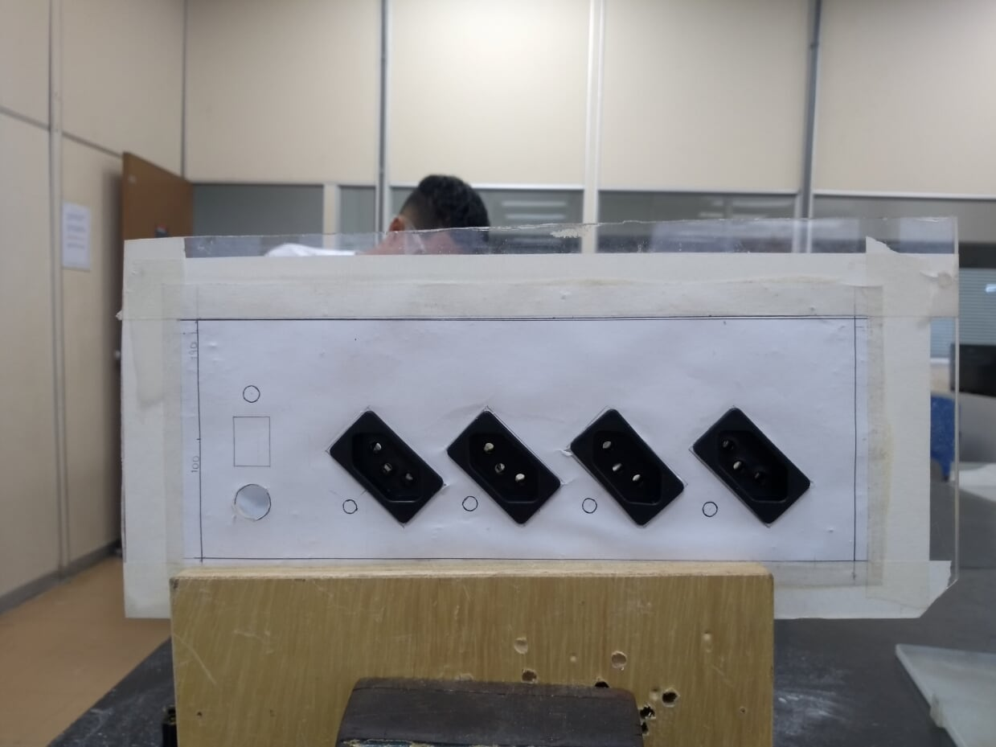
Confecção da Tampa

Slide 12
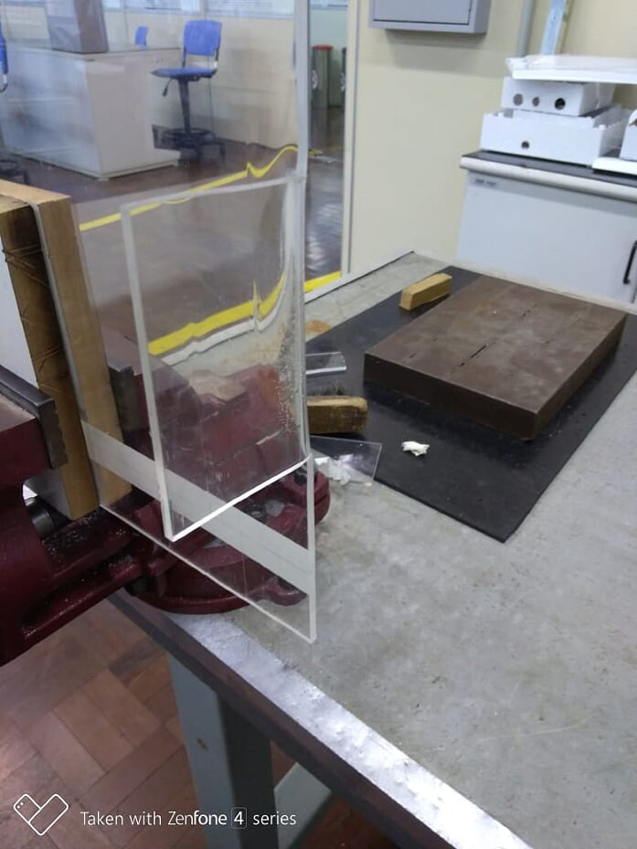
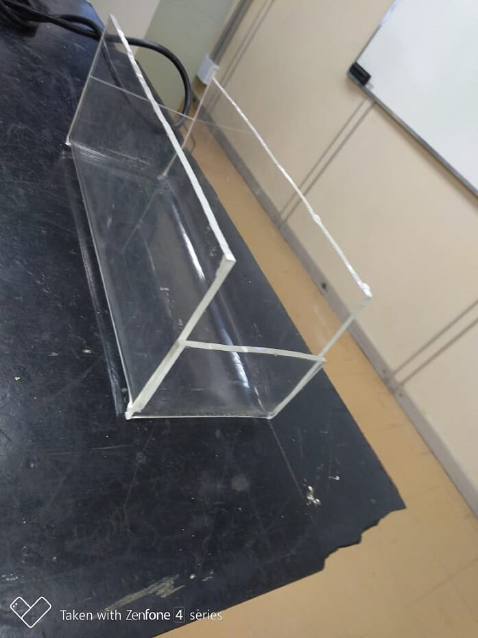
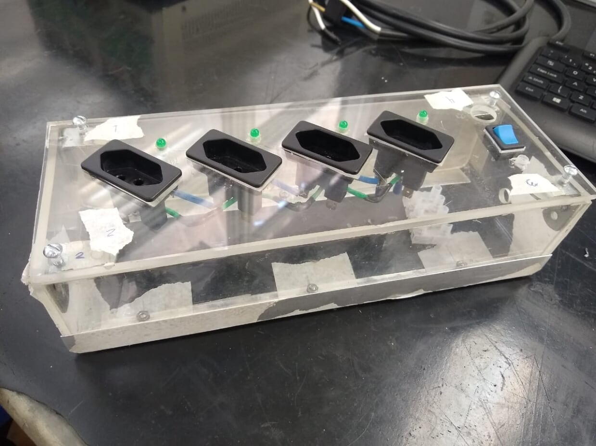
Confecção da estrutura

Slide 13
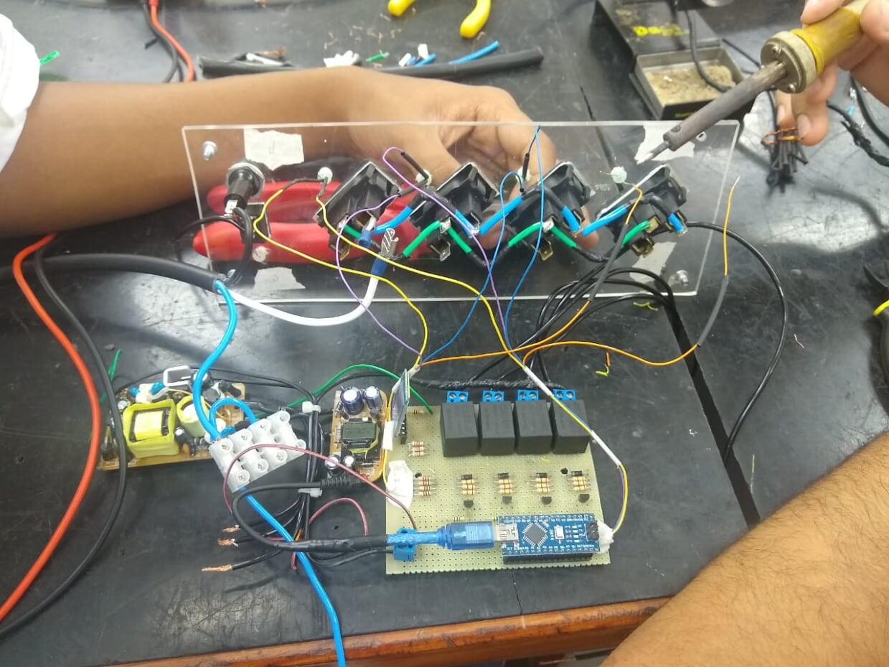
Integração entre estrutura e parte eletroeletrônica

Slide 14
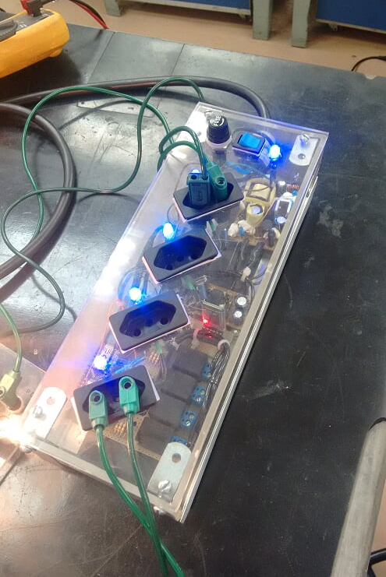
Após a integração do circuito com a carcaça

Slide 15
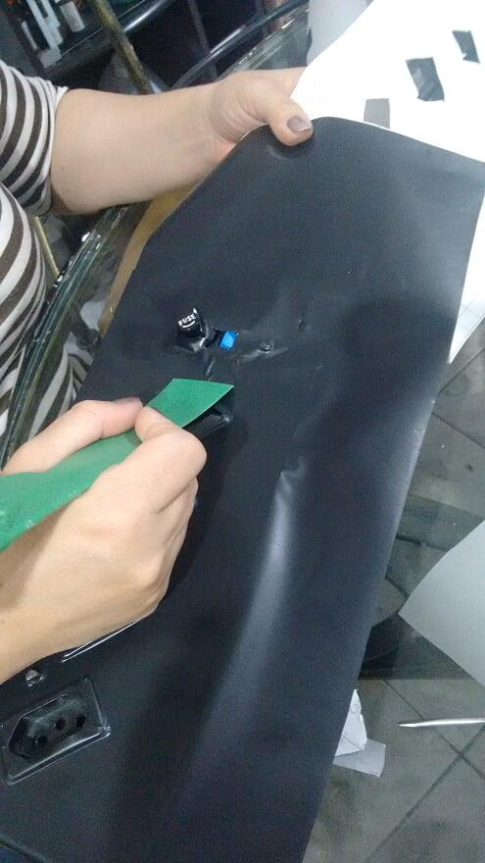
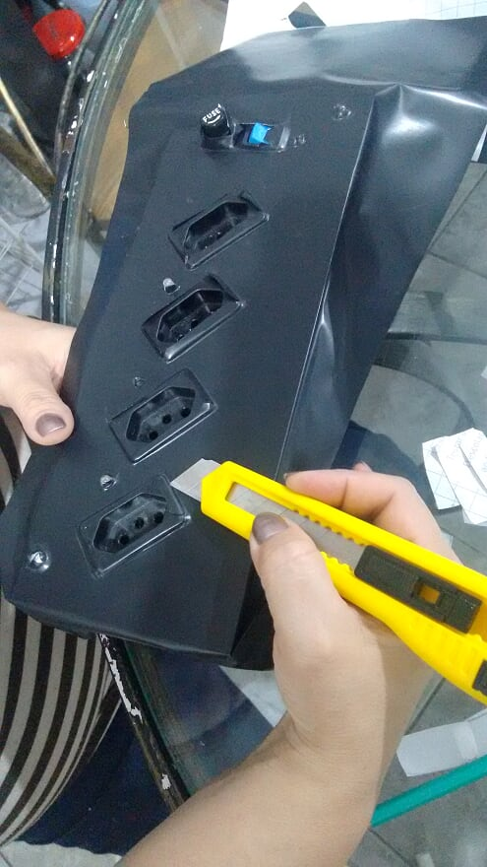
Envelopamento

Slide 16
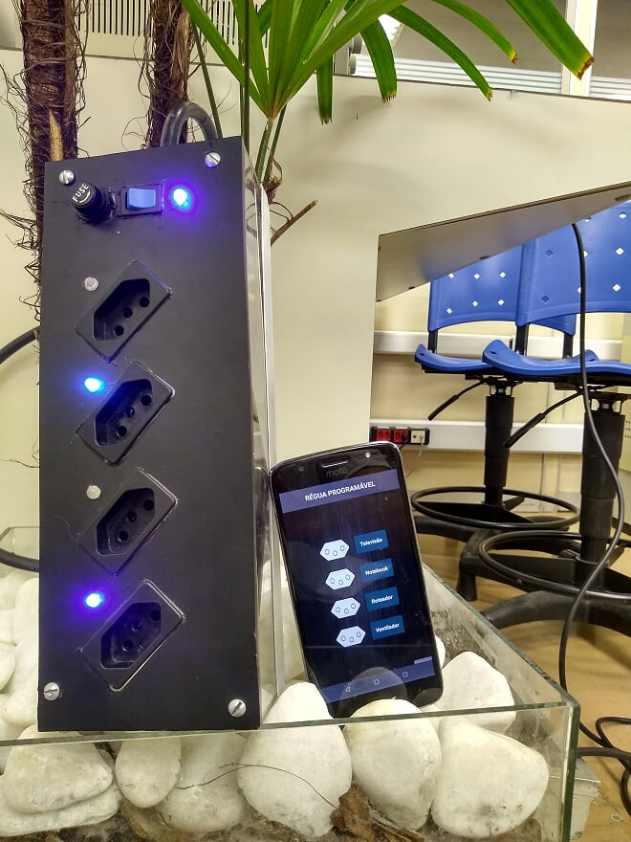
Protótipo da régua pronto

Slide 17

Sobre o cricuito elétrico

Slide 18
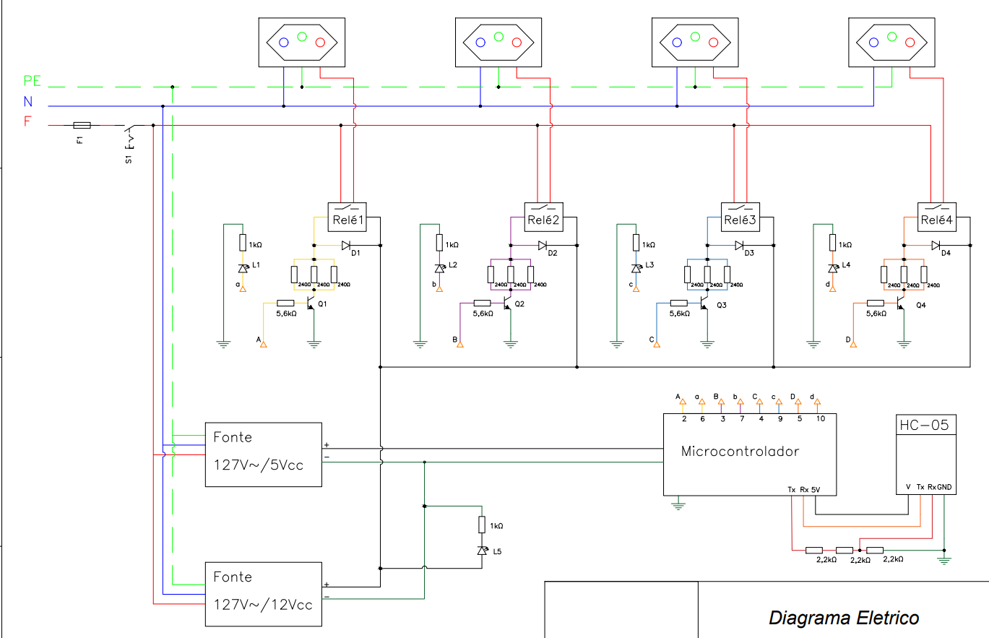

Slide 19
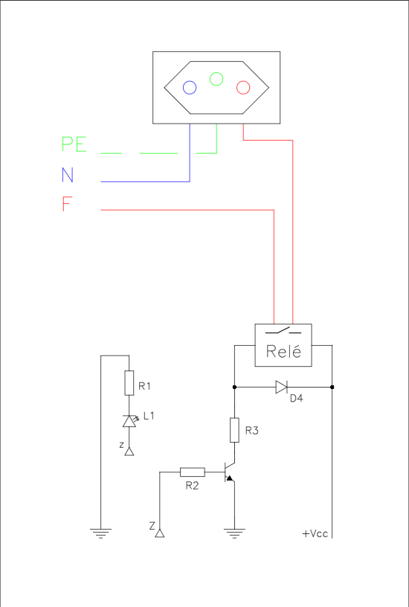
Circuito unitáerio

Slide 20
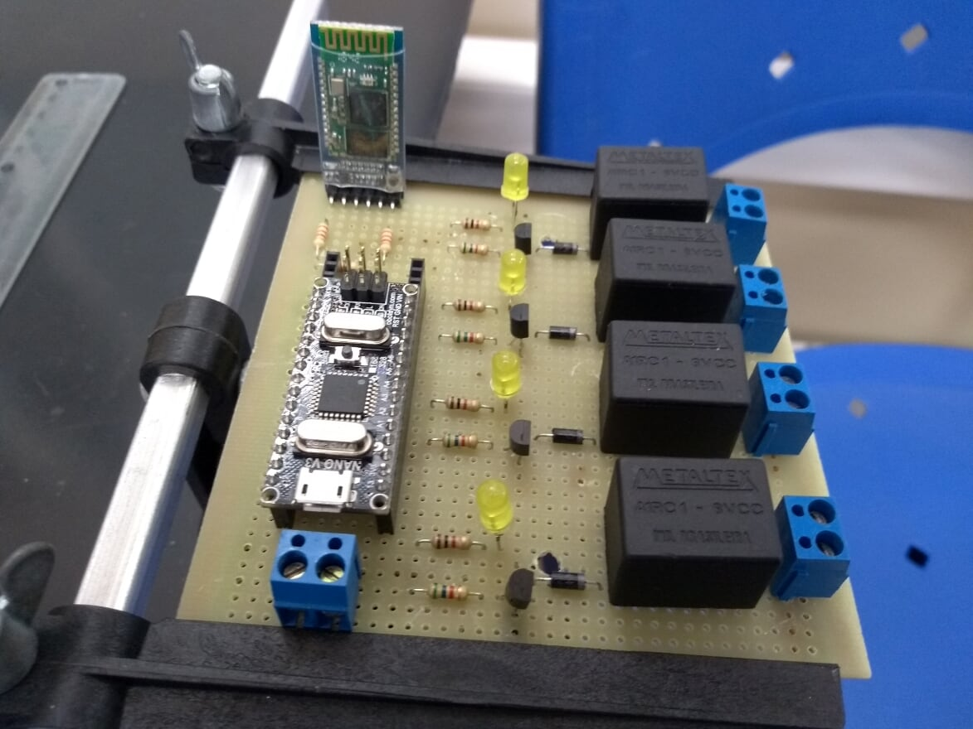
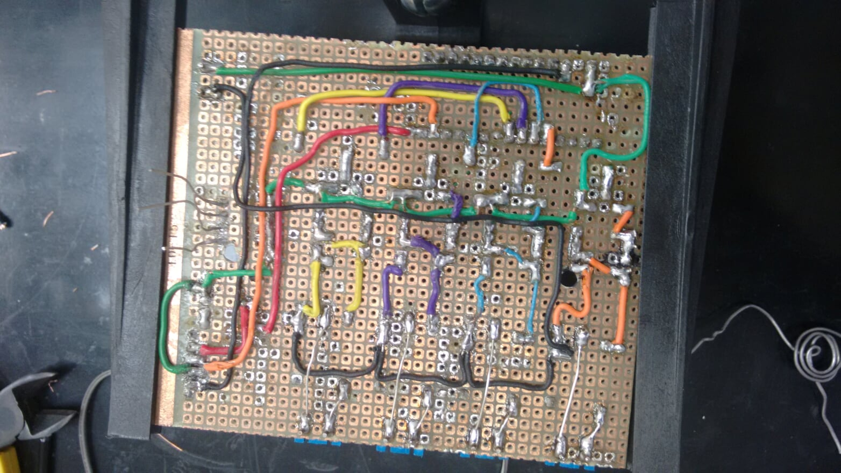
Placa do circuito

Slide 21
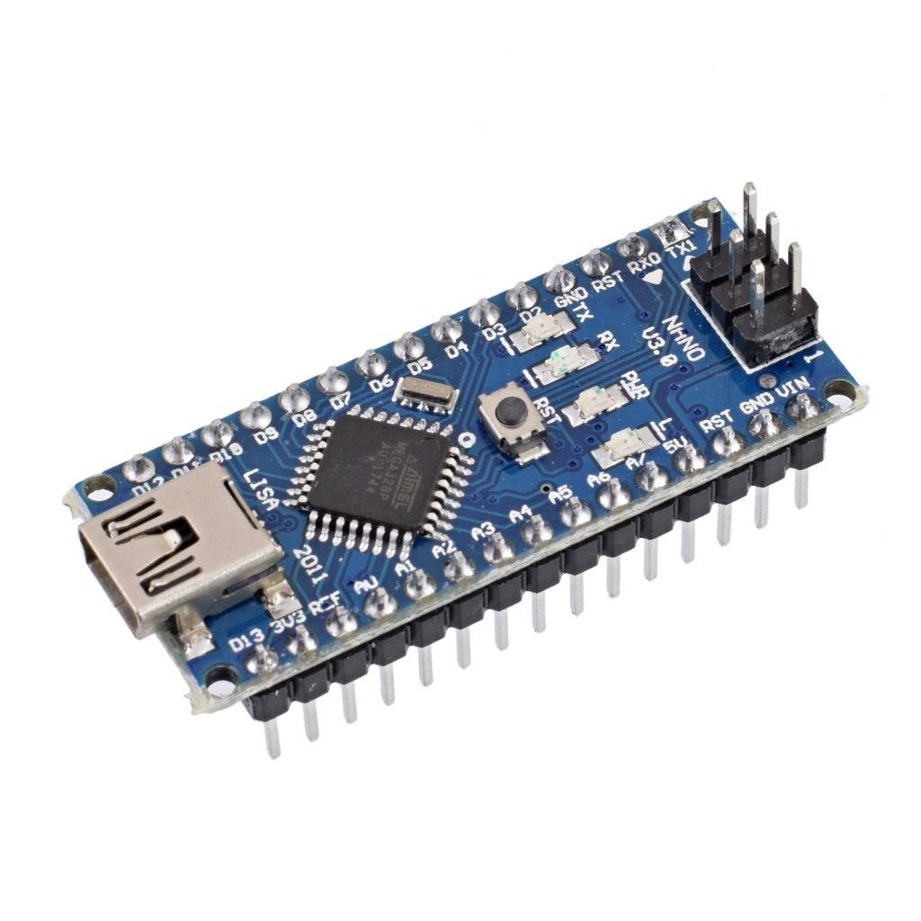
Arduino nano

Slide 22
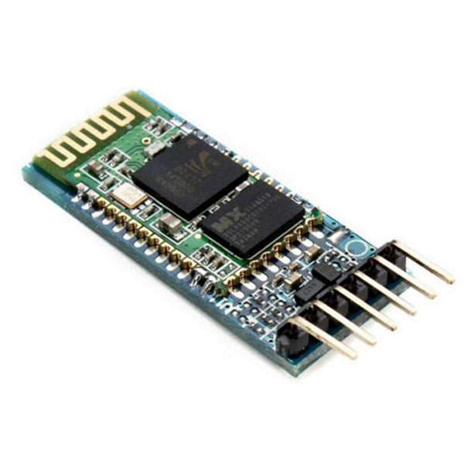
Módulo Bluetooth

Slide 23
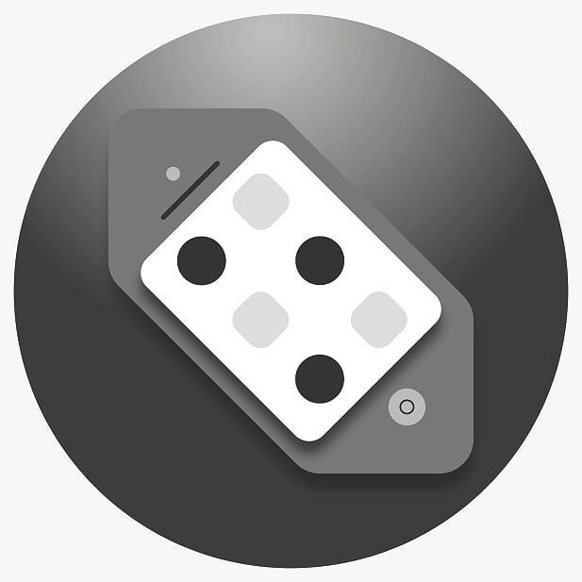
Aplicativo

Slide 24

Plataforma escolida
- Fácil de programar ;
-Linguagem de blocos ;
-Fácil interação com Arduino ;
-Uso Grátis ;

Slide 25
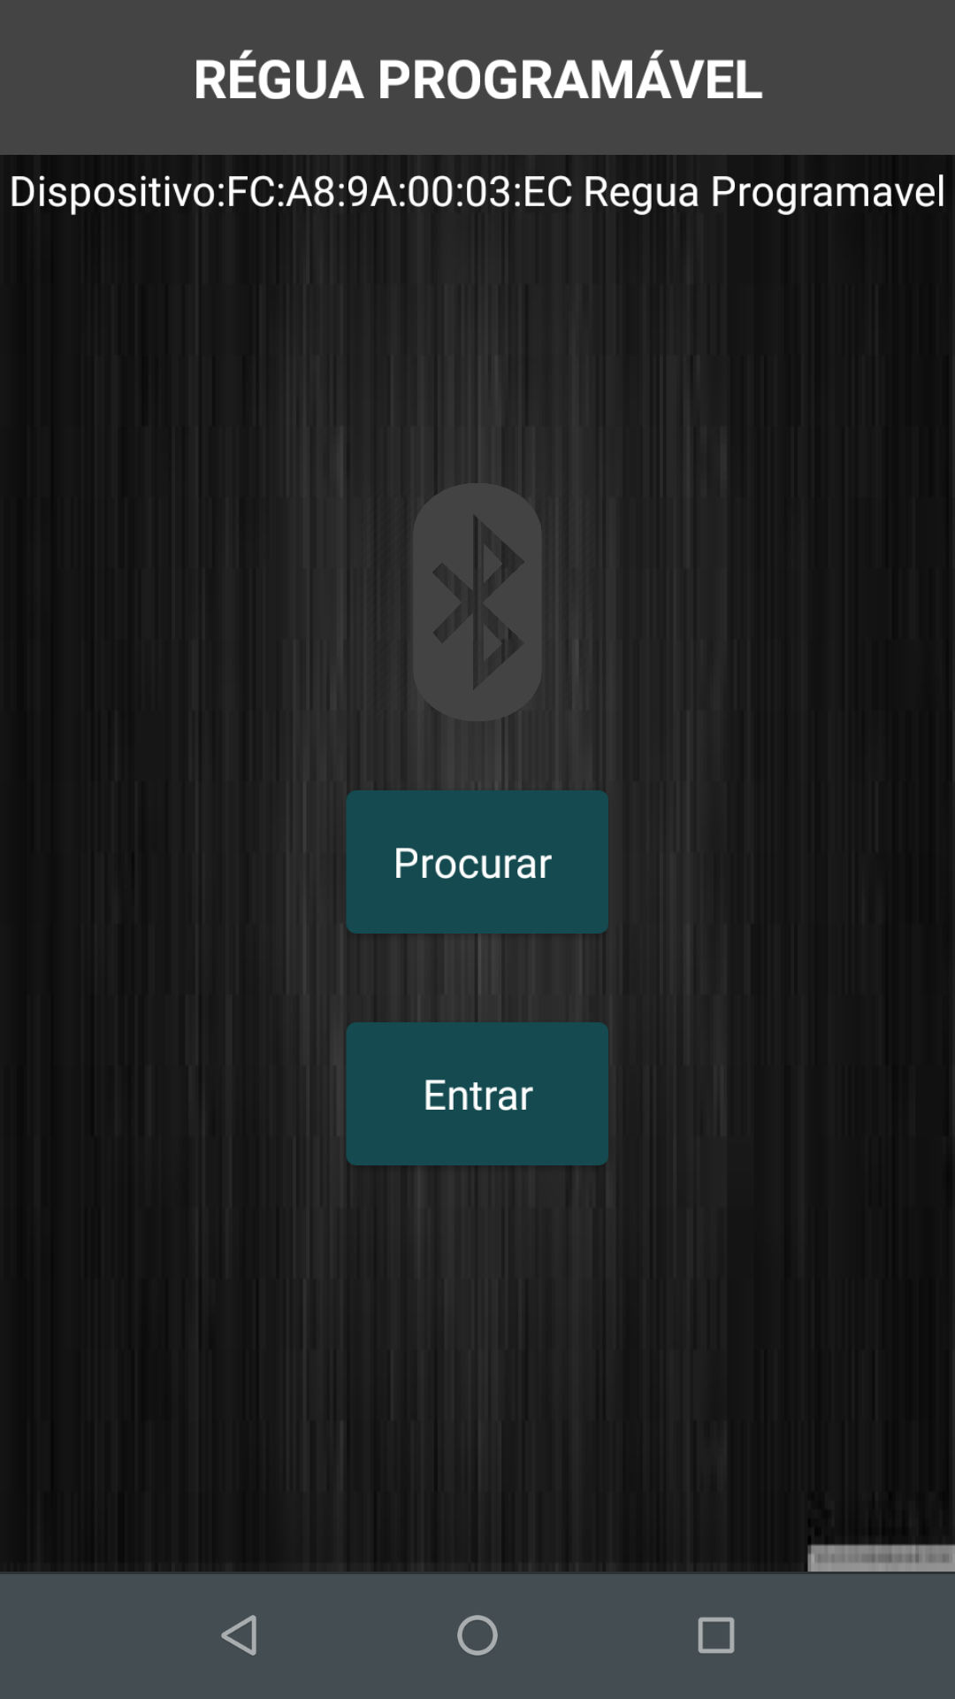

Tela de Início

Slide 26
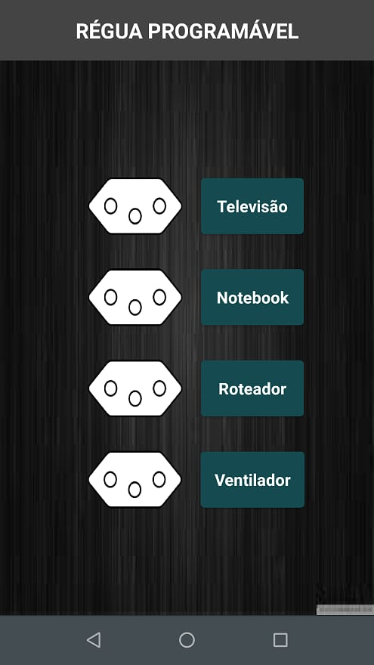
Tela de seleção

Slide 27
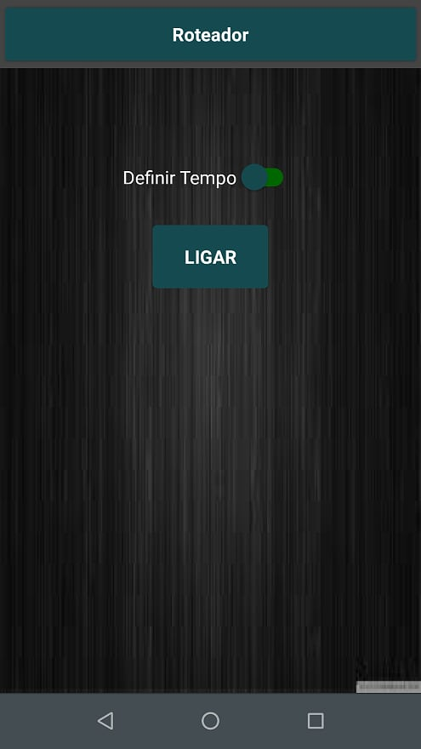
Tela da tomada

Slide 28
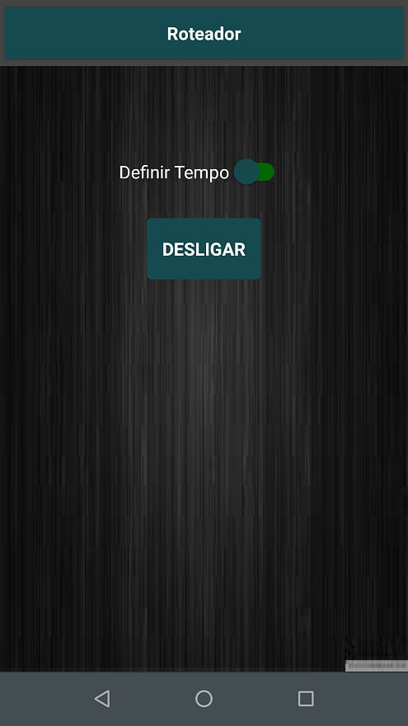
Tela da tomada

Slide 29
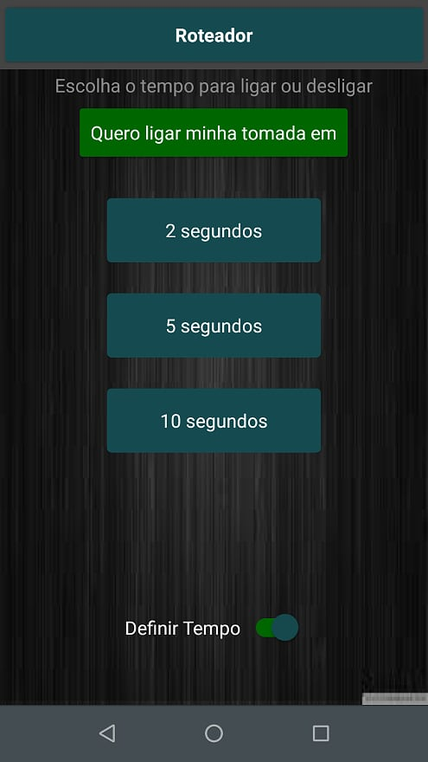
Tela de programação

Slide 30
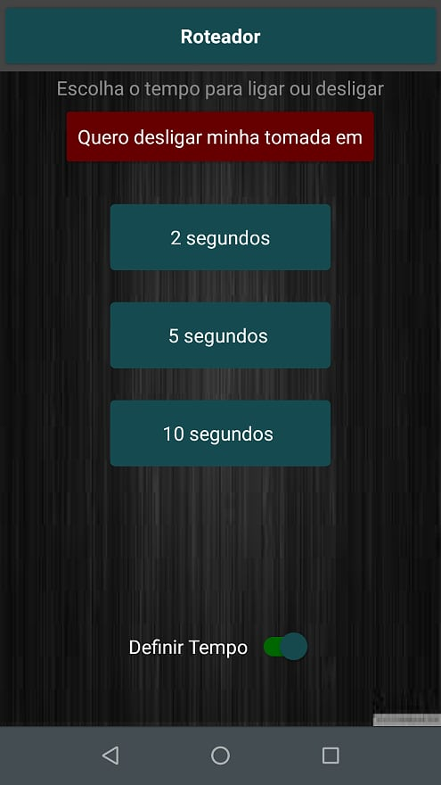
Tela de programação

Slide 31
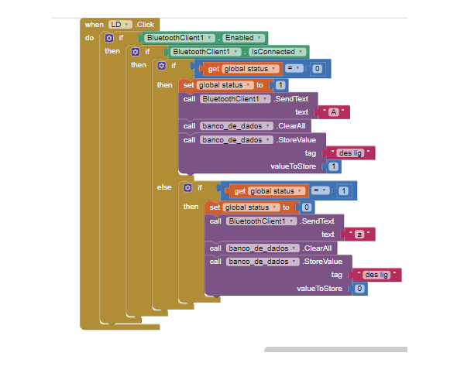
Programação

Slide 32
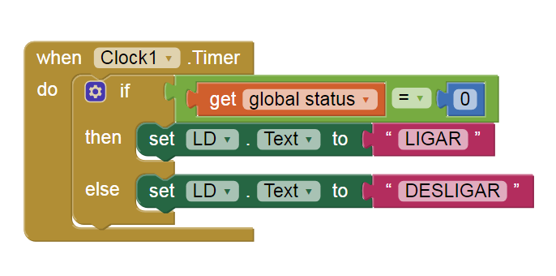
Função loop

Slide 33
OBRIGADO PELA ATENÇÃO !!!

